Slide 1
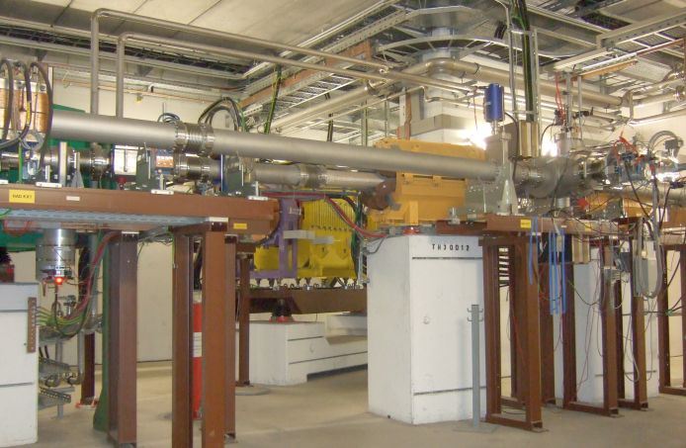
HEST AEB Unterweisung

Slide 2
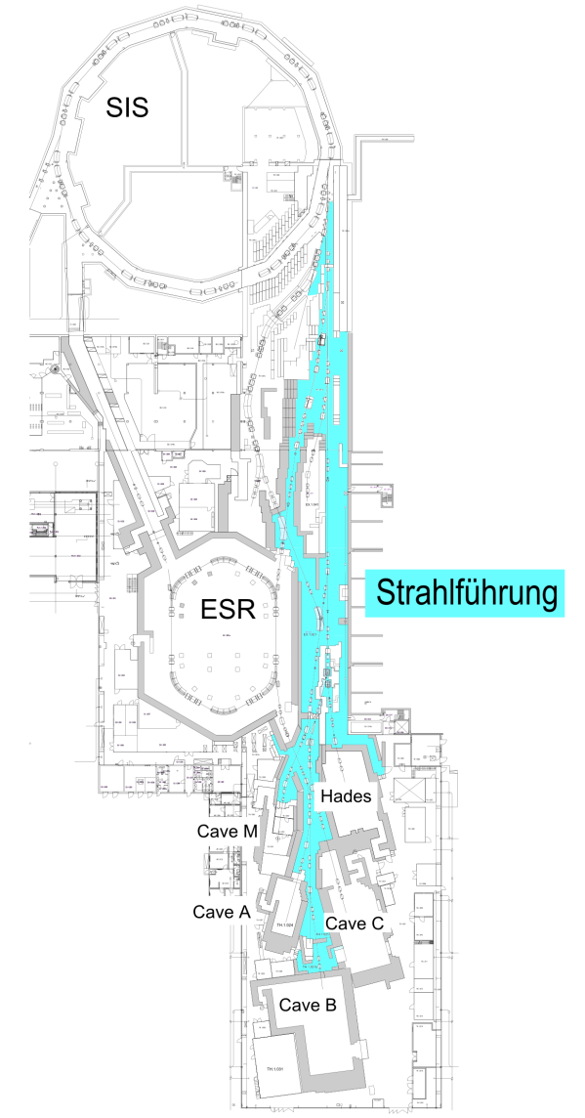
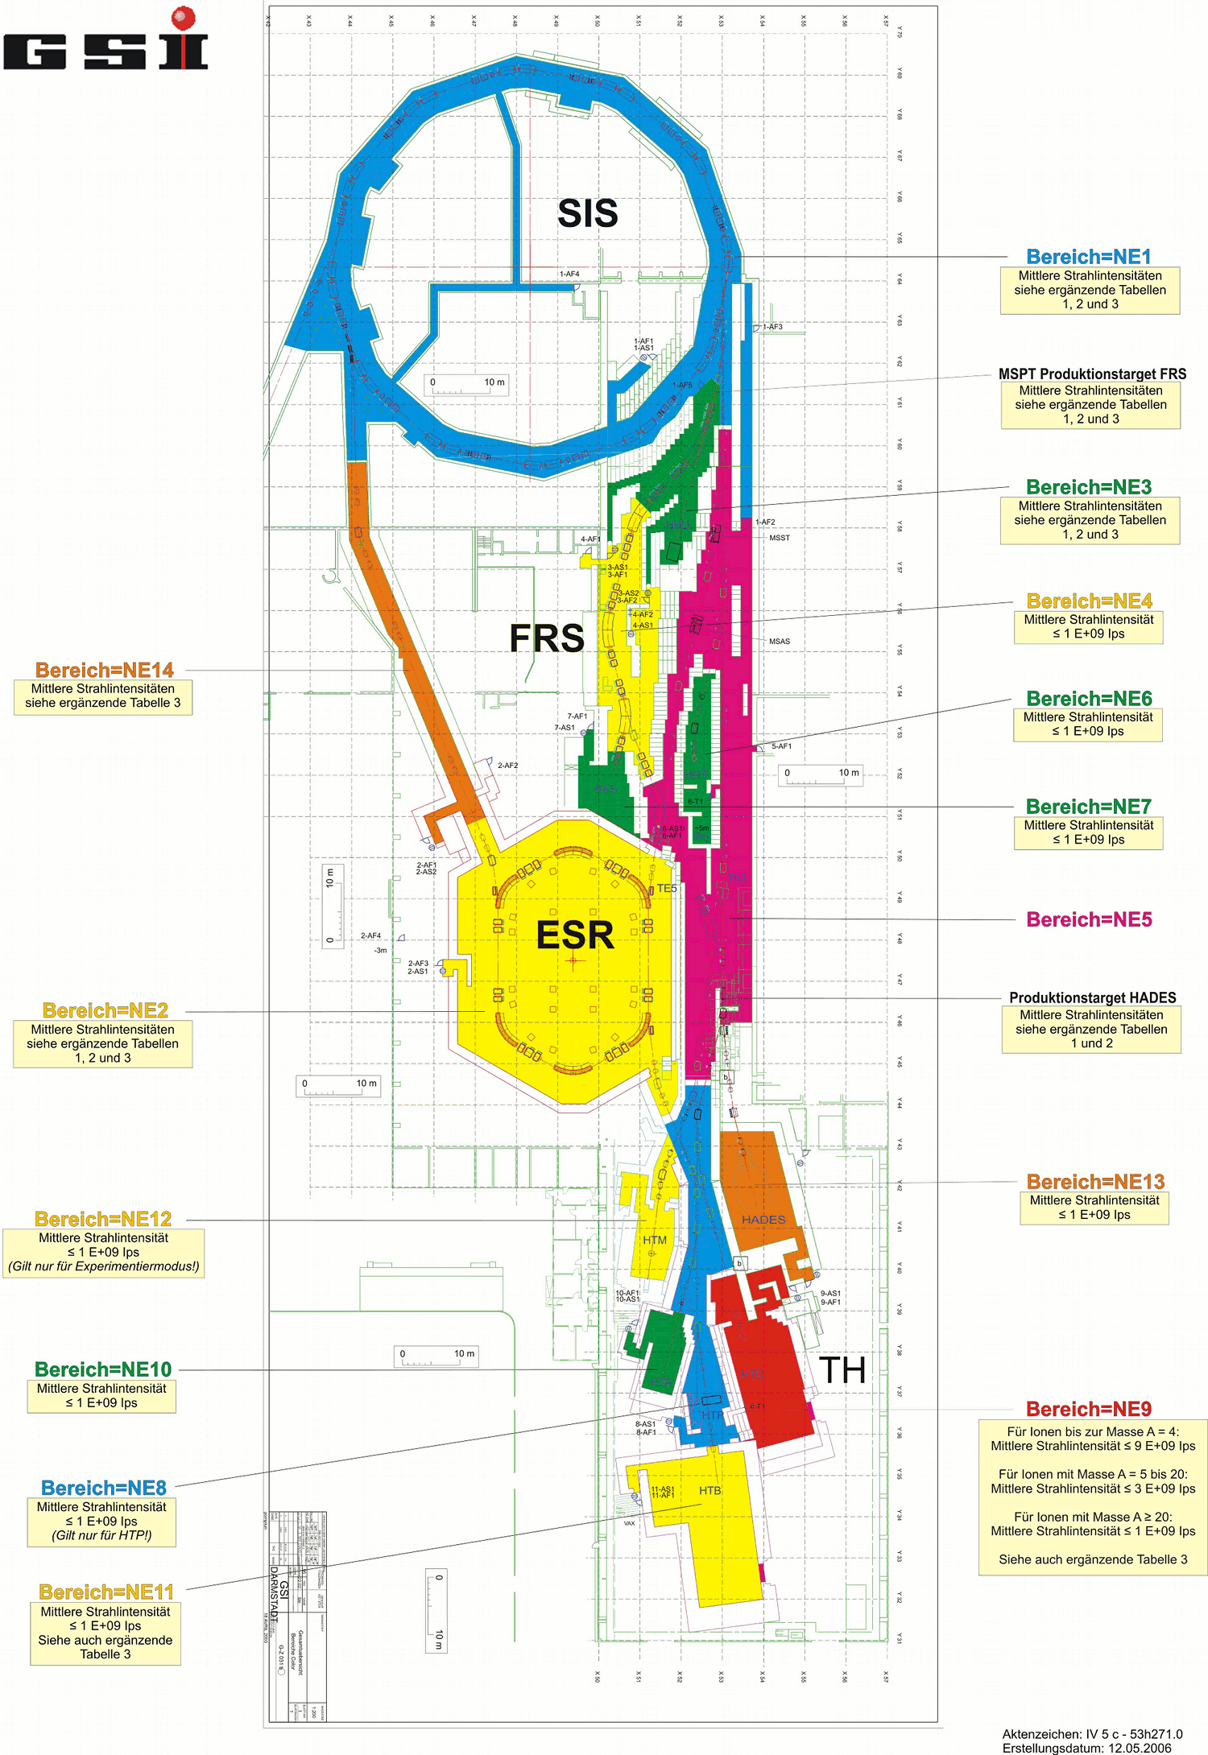
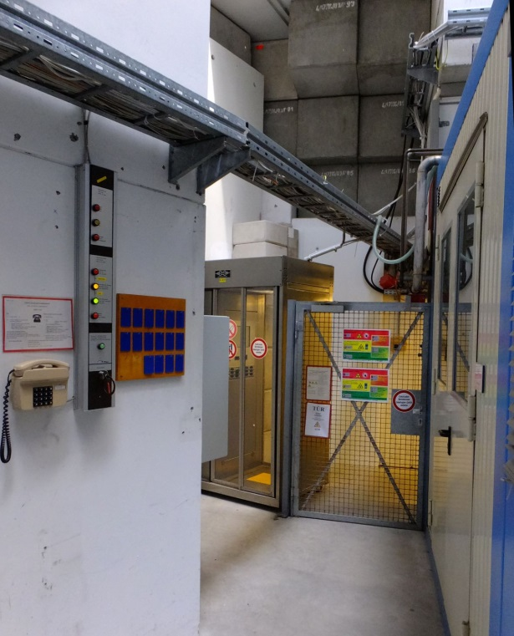
wo ist die HEST?
Strahlenschutz Sicherheit
NE3 Bereich
NE5 Bereich
NE8 Bereich
FRS, Hitrap nicht Teil der HEST
technische Grenze:
Strahlführung zwischen Gate Ventilen
Betrieb:
Gate Ventile ± X

Slide 3
AEB Bereiche
NE3 HHD Messplatz
NE5 Strahlweg
NE8 Strahlweg
NICHT:
FRS
Reinjektionskanal

Slide 4
HEST AEB Einweisung
Grundlage für diese Unterweisung sind die jährlich stattfindenden allgemeinen Arbeitsschutz- und Strahlenschutzunterweisung und die Betriebsordnung für den Beschleuniger.
Besondere Gefahrenquellen im Bereich der Hochenergiestrahlführung
Spannungen an Magnetspulen: nicht berührungssicher nach VDE
Abdeckung elektrischer Anschlüsse an Magneten:
nicht sicher gegen zufälliges Berühren
mechanisch nicht stabil
Kühlwasserschläuche bei Feuchtigkeit u.U. leitfähig

Slide 5
HEST AEB Einweisung
Hochspannung:
Ionenpumpen bis 6.5 kV
Szintillationszähler
Vieldrahtkammern
Vakuummessröhren
Mechanische Gefährdung: Quetschgefahr durch pressluftgetriebene Linearantriebe
Ionisierende Strahlung:
bei Strahlbetrieb
aktivierte oder kontaminierte Bauteile

Slide 6
HEST AEB Einweisung
Weitere Anweisungen:
Arbeiten dürfen nur nach Erteilung einer Arbeitserlaubnis durch den STV oder seinen Stellvertreter erfolgen.
Die Türen der AEBs sind geschlossen zu halten.
Der AEB-Schlüssel darf nicht verliehen werden.
Weitere Informationen:
Intranet der GSI: Beschleuniger/Anlage/SIS18/Aufenthalt und Arbeiten am Ringtunnel (Diese Anweisungen gelten analog für die Hochenergiestrahlführung).
Bei Fragen oder Problemen: STV oder Stellvertreter

Slide 7
HEST AEB Einweisung
Weitere Besonderheiten:
Bitte mit den Notausgängen der Bereiche vertraut machen
Beleuchtung NICHT ohne Rücksprache ausschalten
Arbeitsbeleuchtung benutzen
Arbeiten nicht allein durchführen. Gegebenenfalls regelmäßig Rücksprache mit Kollegen
Absperrung sind zu beachten

Slide 8
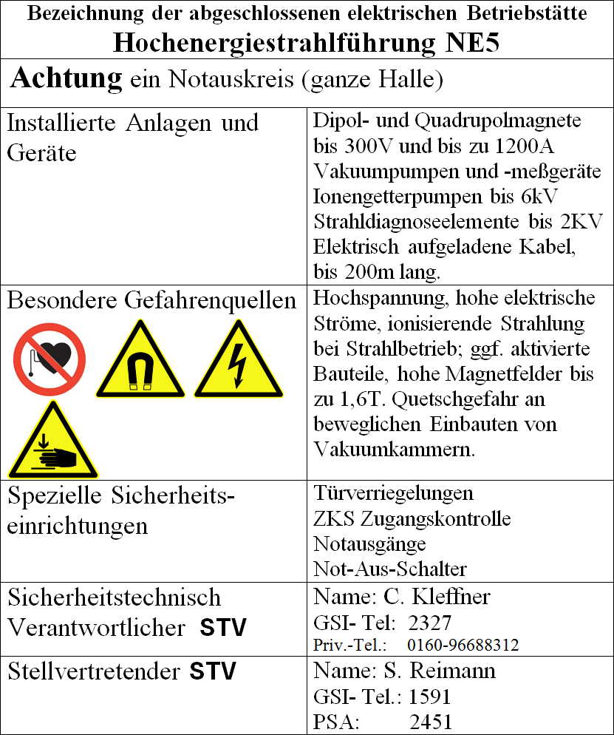
STV
außerhalb Normalarbeitszeit:
SIS MBR

Slide 9
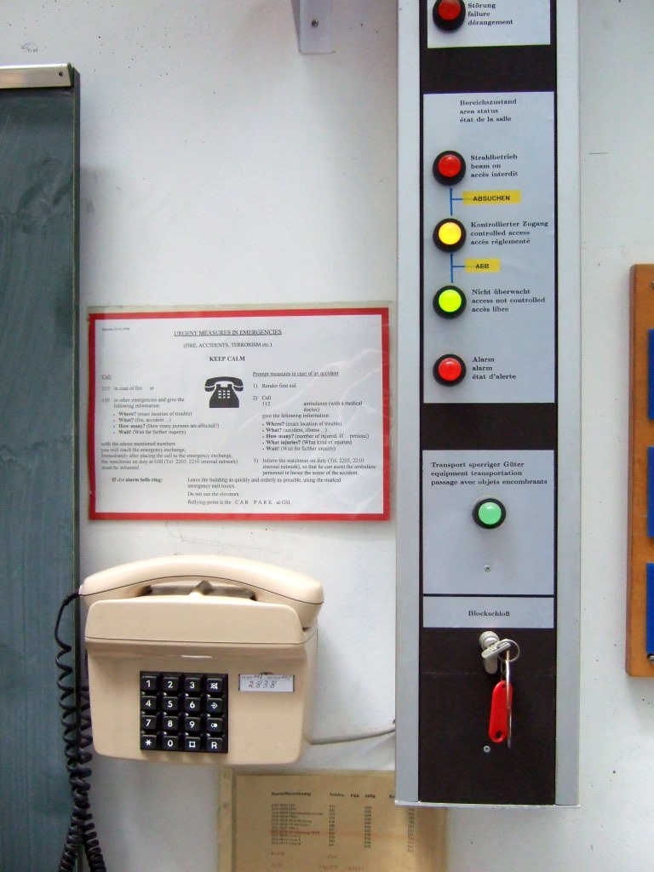
HEST AEB - Zugang
Besonderheiten
Bereich NE3
Zugang über FRS
Bereich NE8
HTP (STV: P. Forck)
Bereich NE5
Notausgang HHT Cave

Slide 10
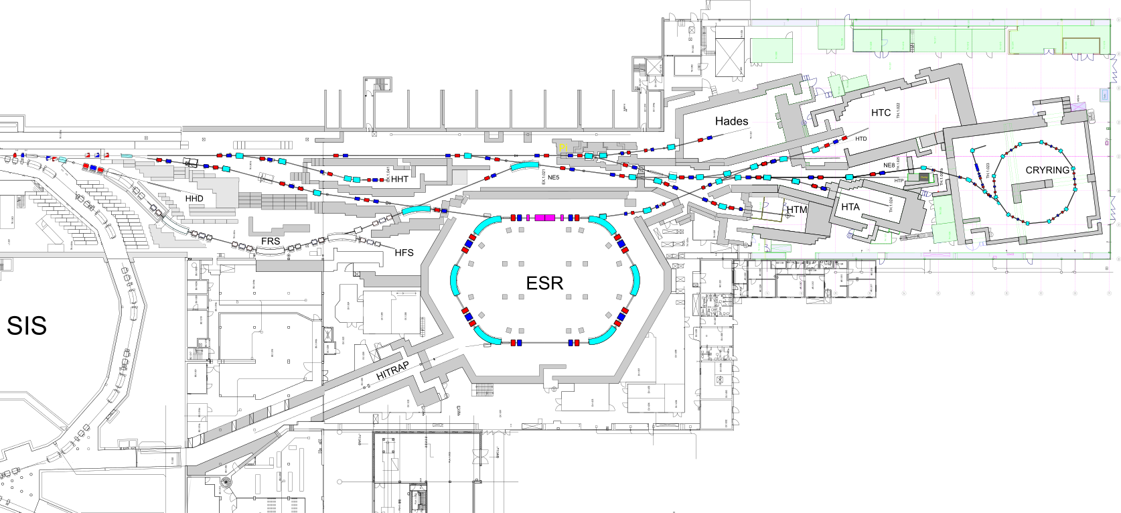
Übersicht HEST

Slide 11
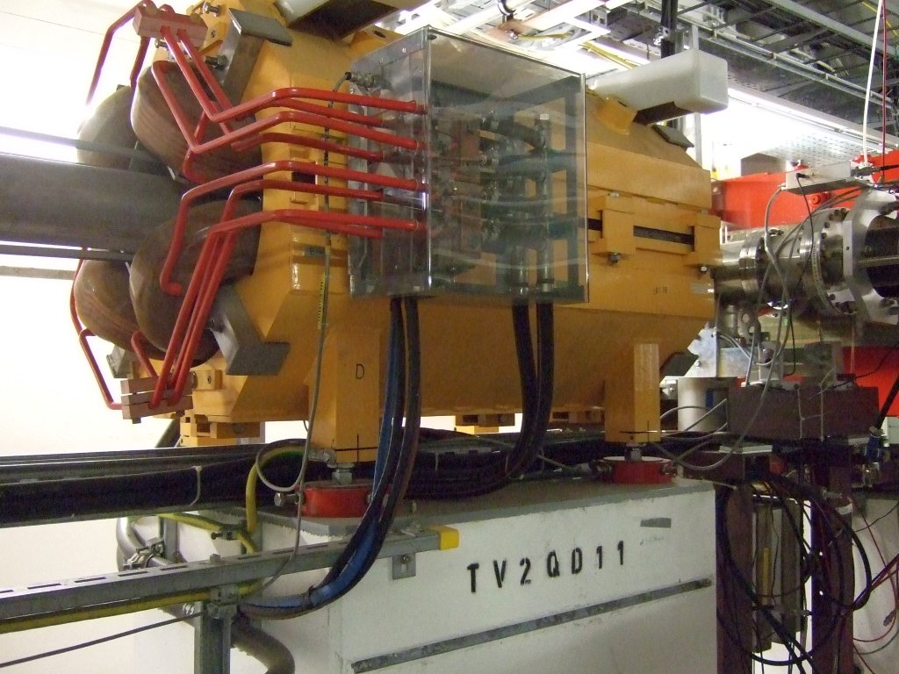
HEST AEB – Spulenabdeckung

Slide 12
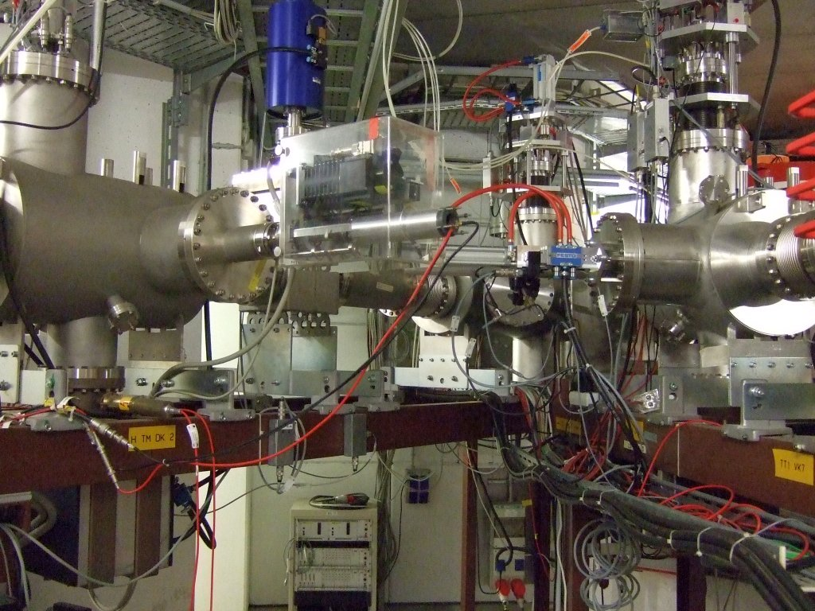
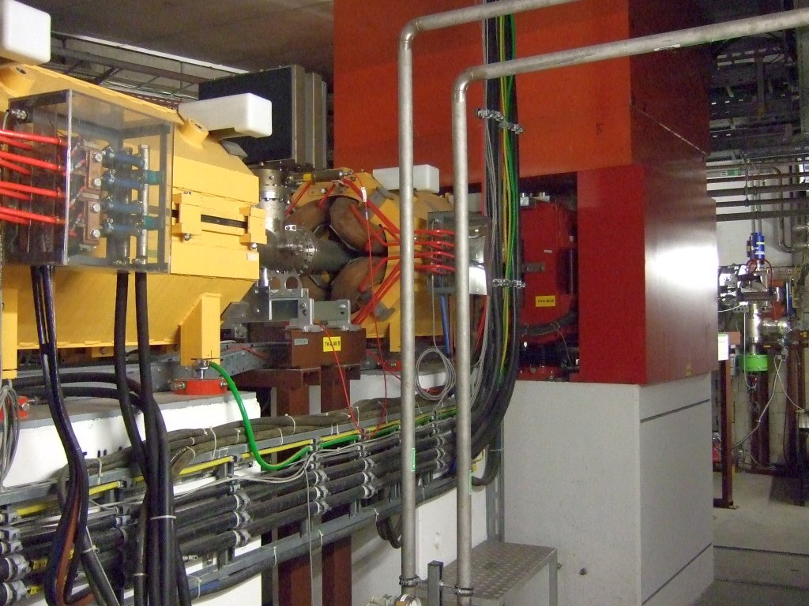
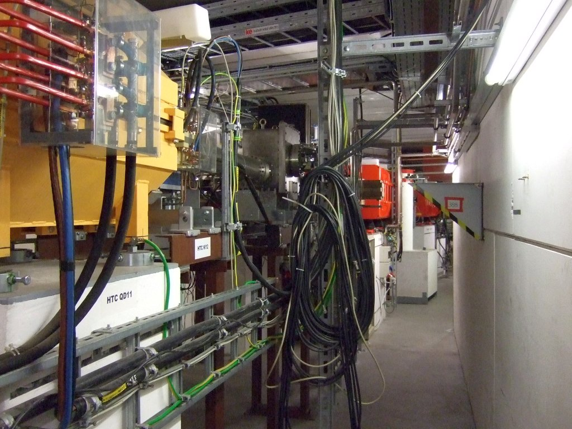
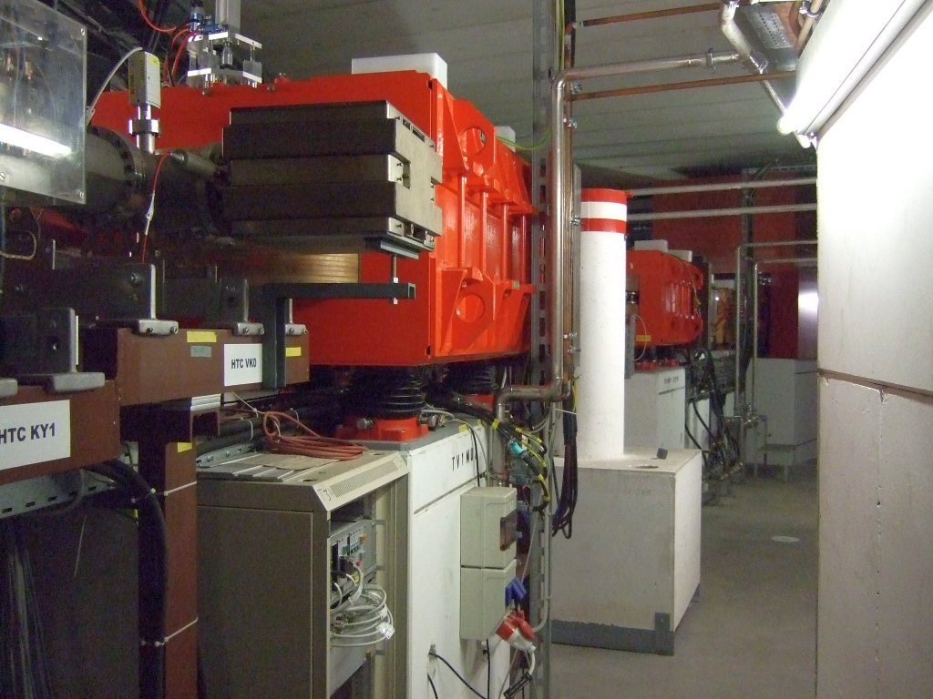
HEST AEB – Anlage

Slide 13
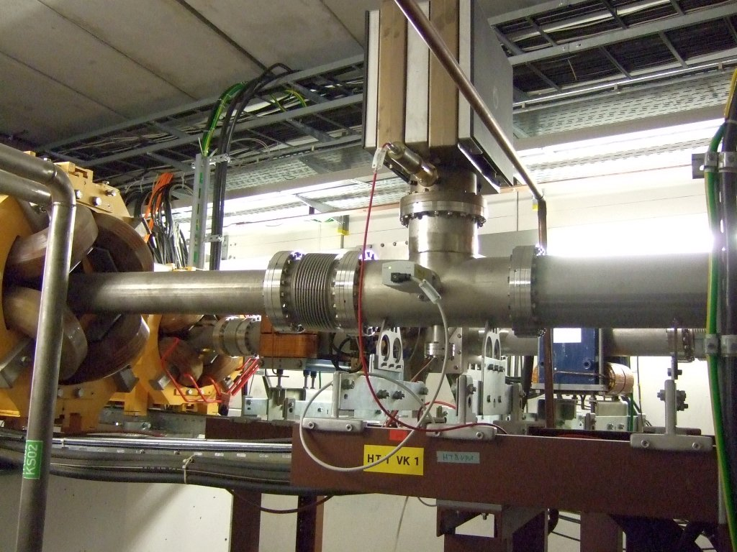
HEST AEB – Vakuum

Slide 14
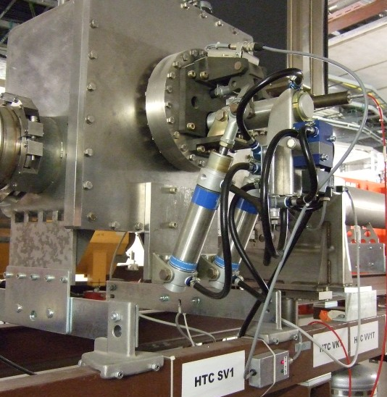
HEST AEB - Strahlfalle

Slide 15
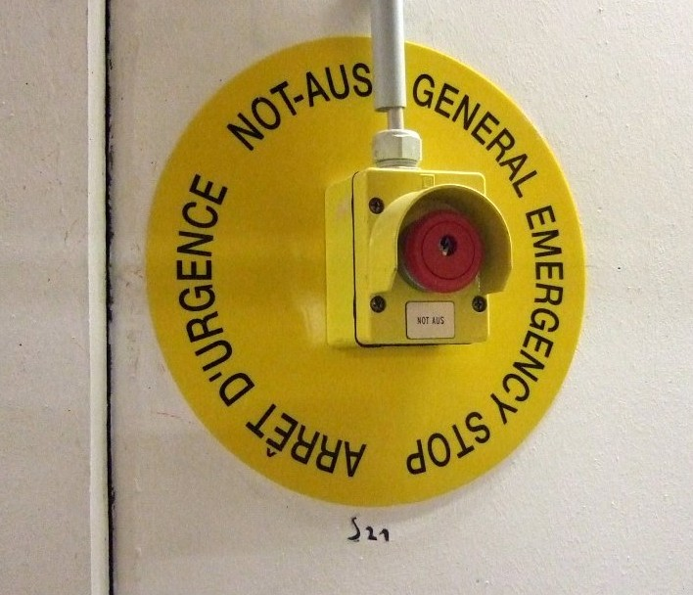
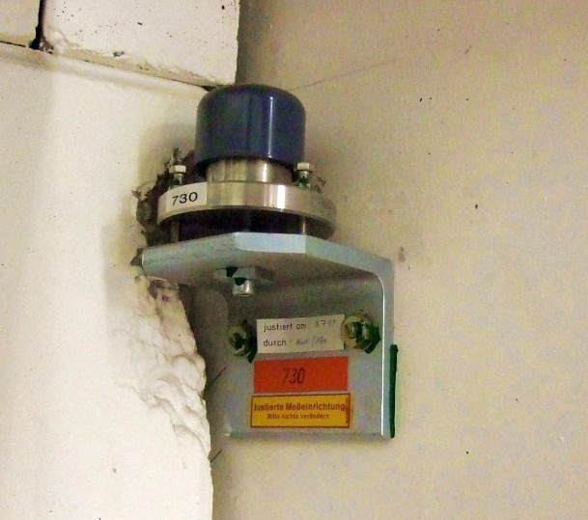
HEST AEB - Hinweise
NOTAUS
Justiereinrichtungen

Slide 16
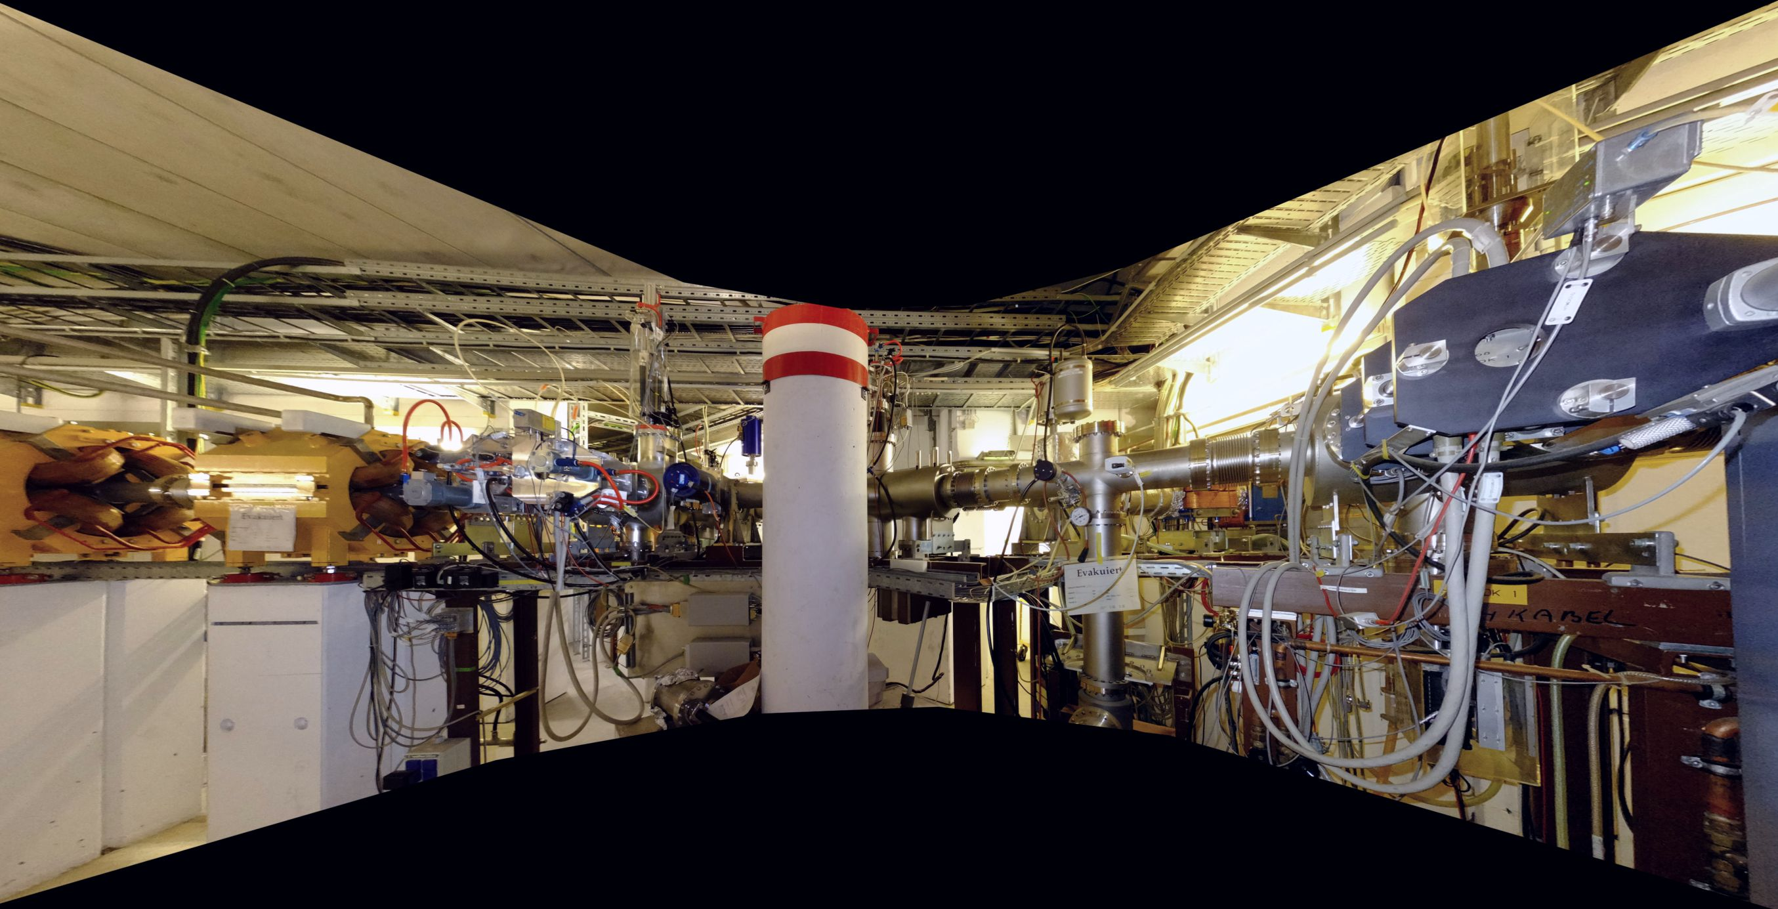
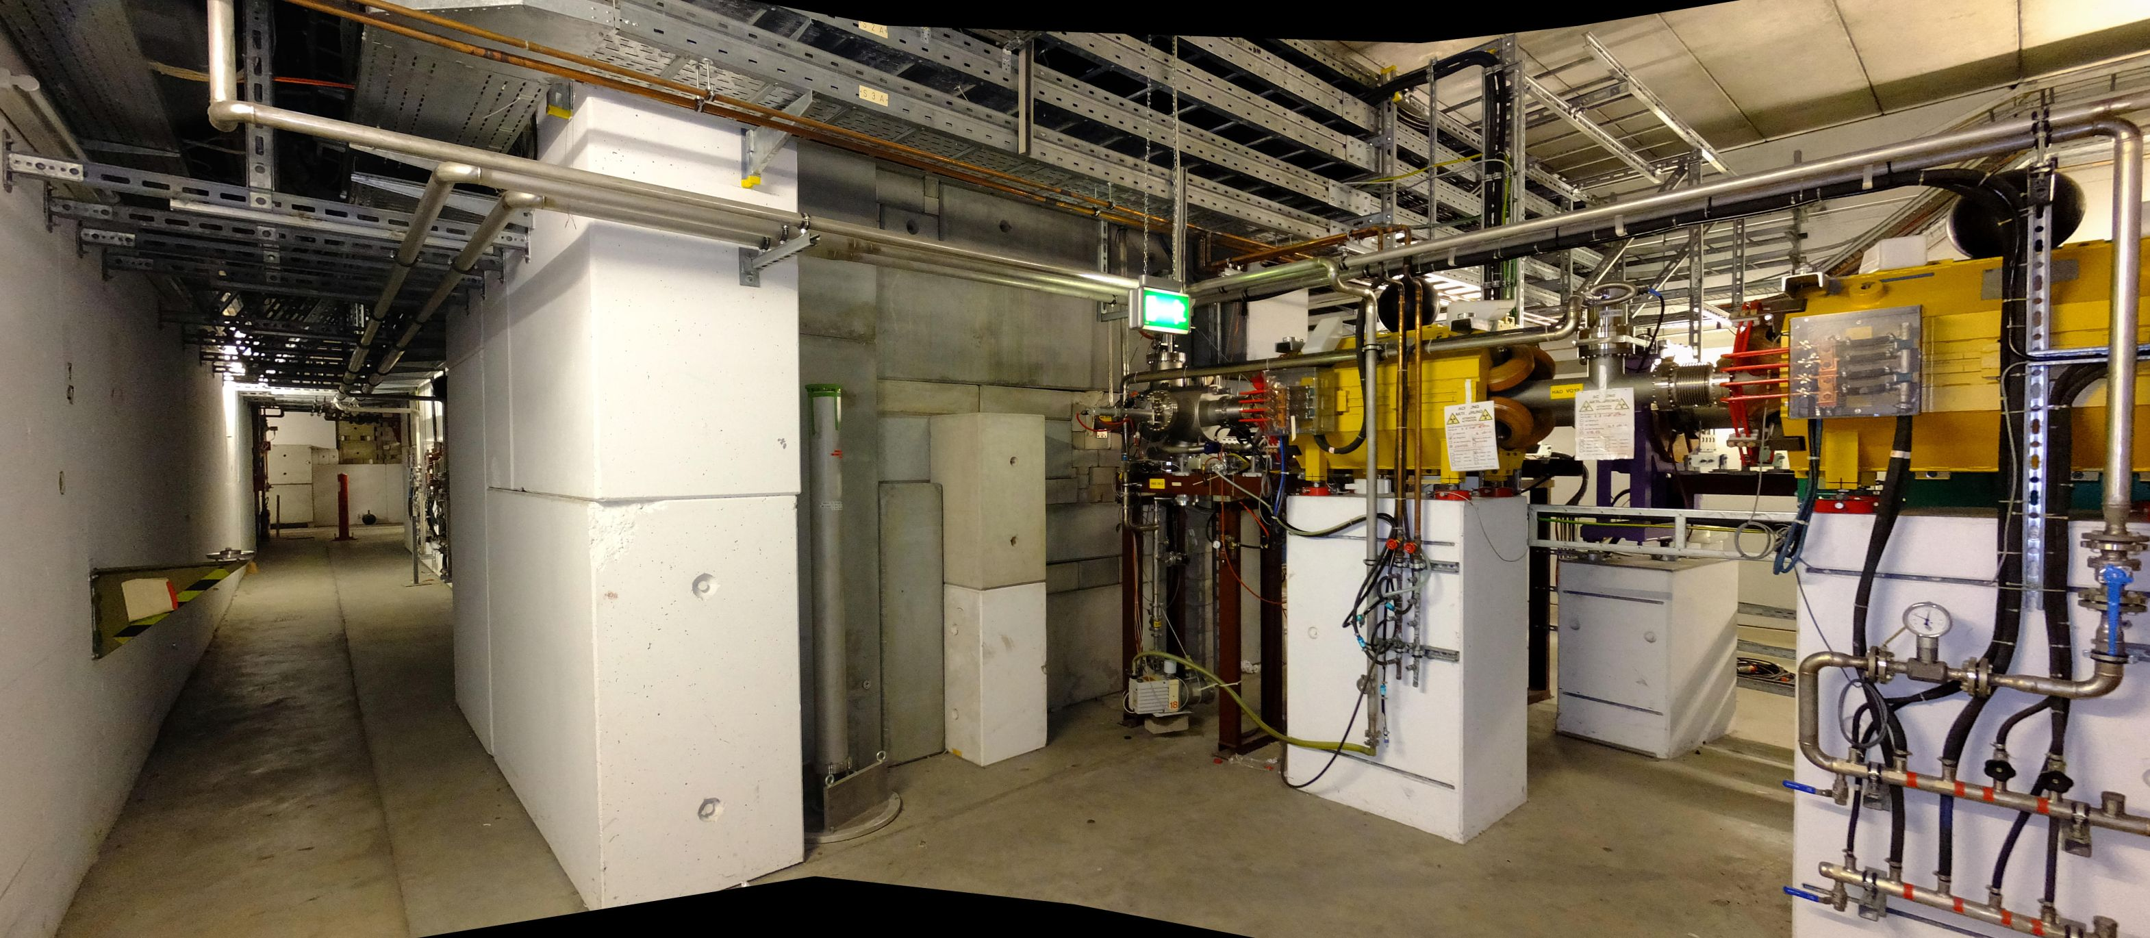
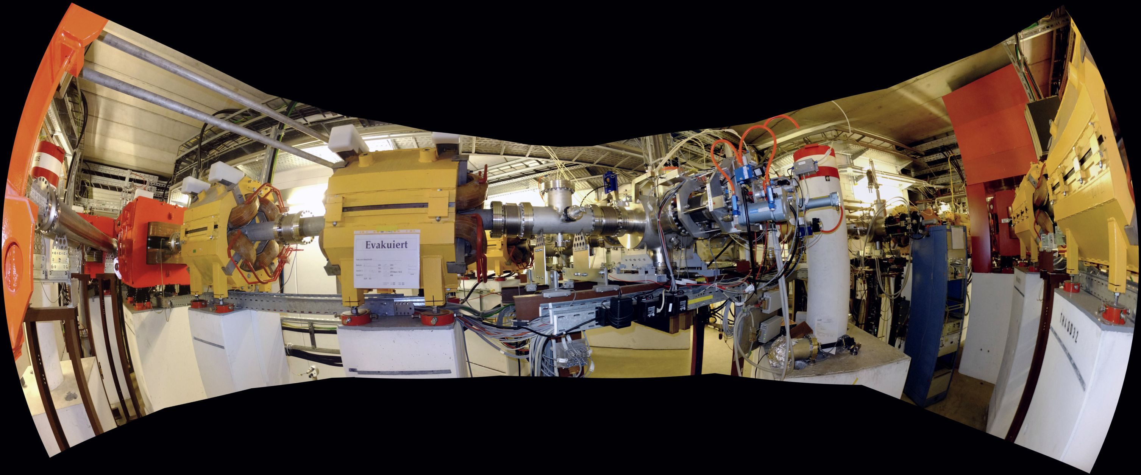
impressions

Slide 17
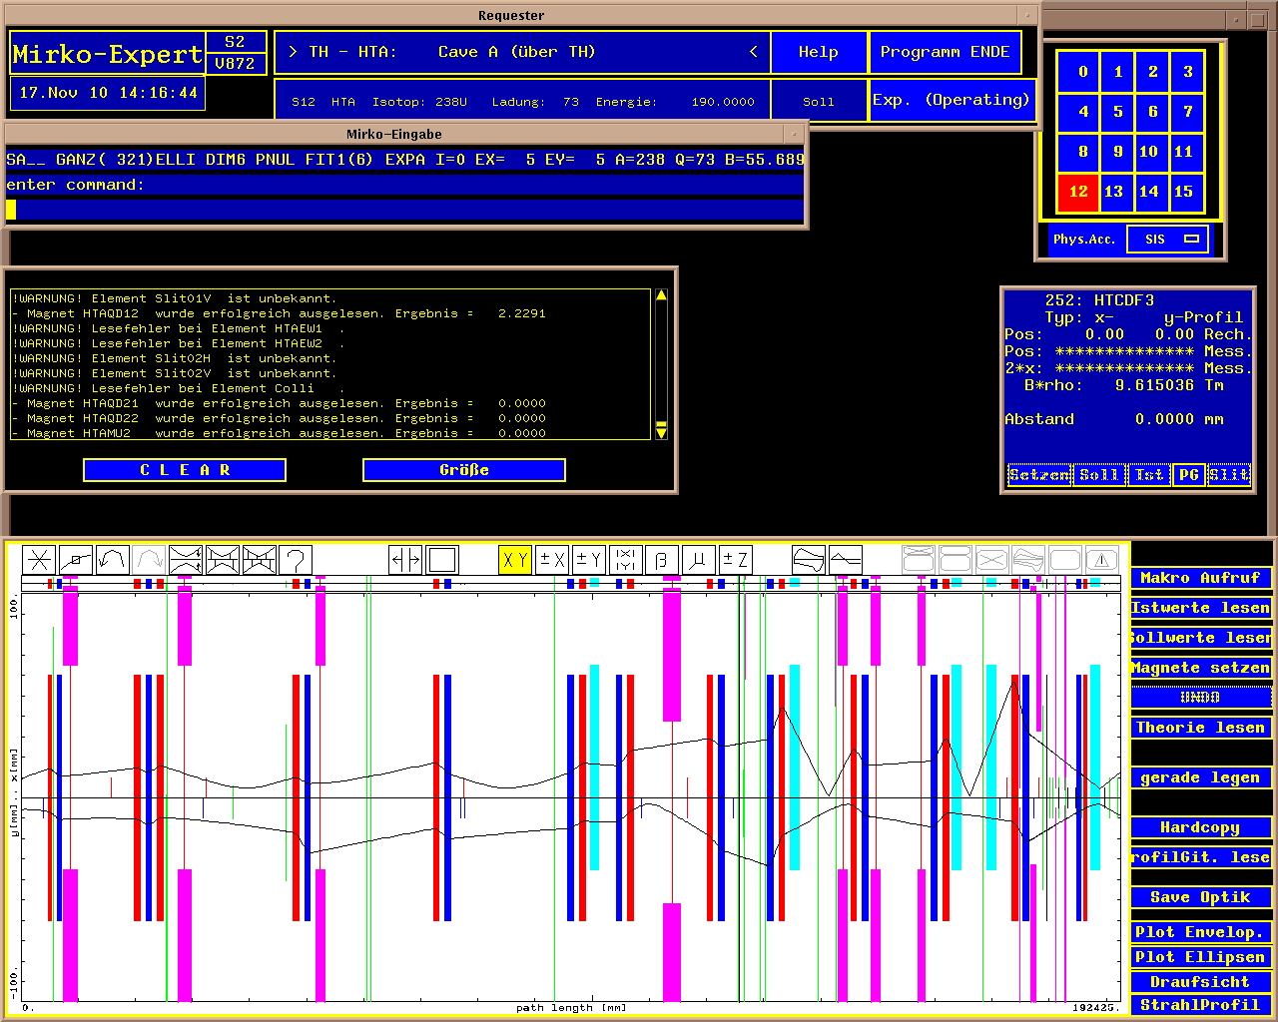
Mirko
multi purpose tool
accelerator optics design
IOL
settings
geo-location
interactive beam manipulations
beam based measurements

Slide 18
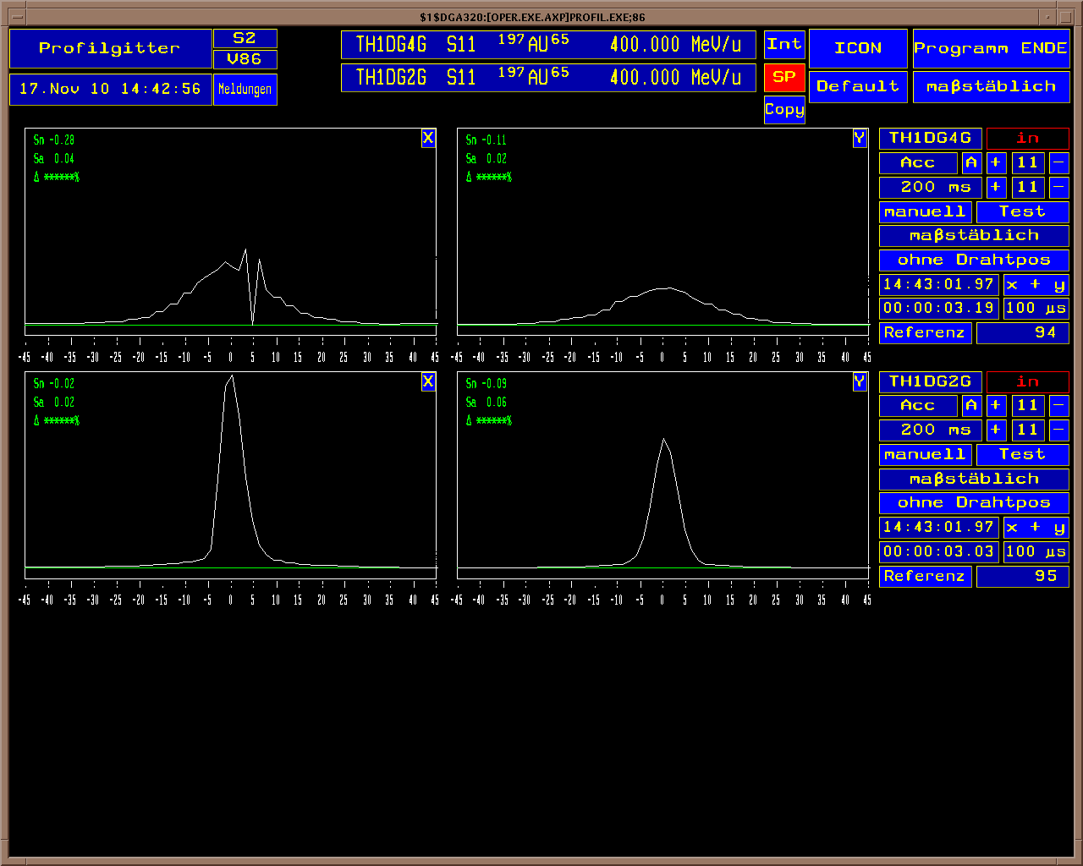
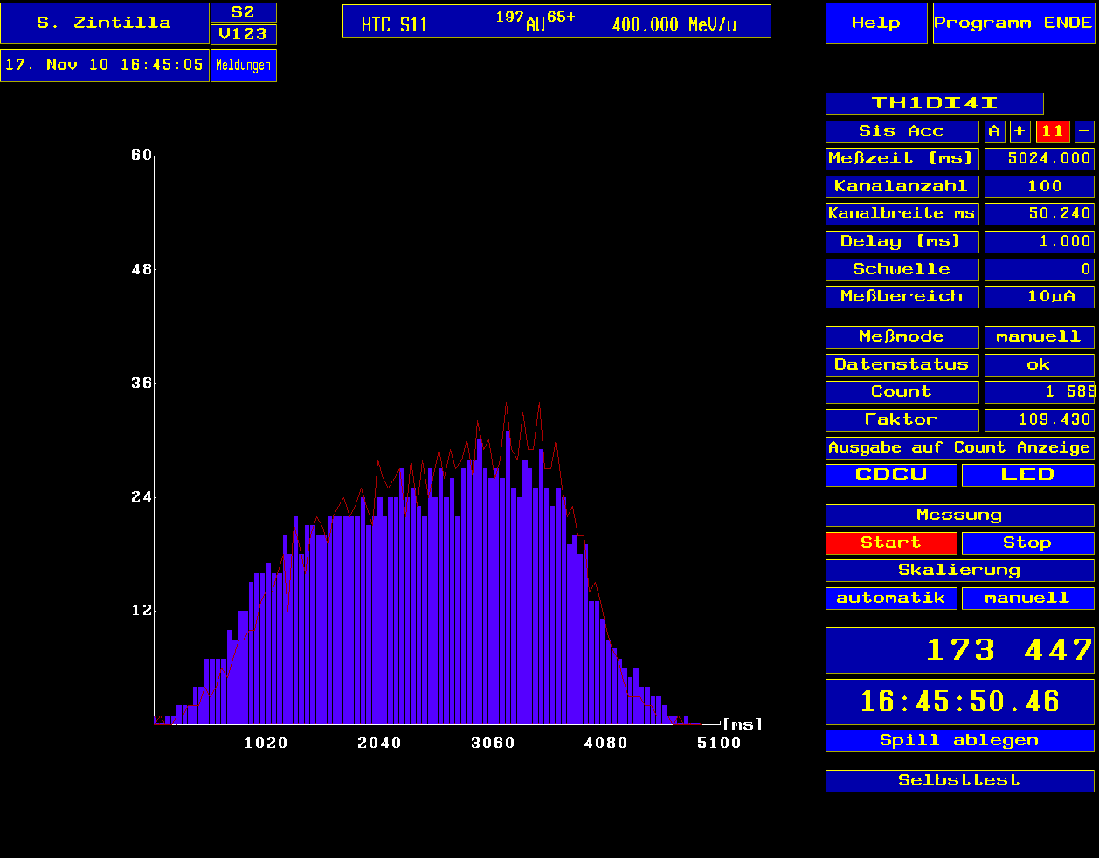
beam diagnostic
MWPC
viewing screens
particle counters
current measurement
beam stopper
→ transmission
→ beam position
→ beam profile
→ beam stability
→ interlock
wide range of particles
wide range of particle densities
fast / slow extracted beams

Slide 19
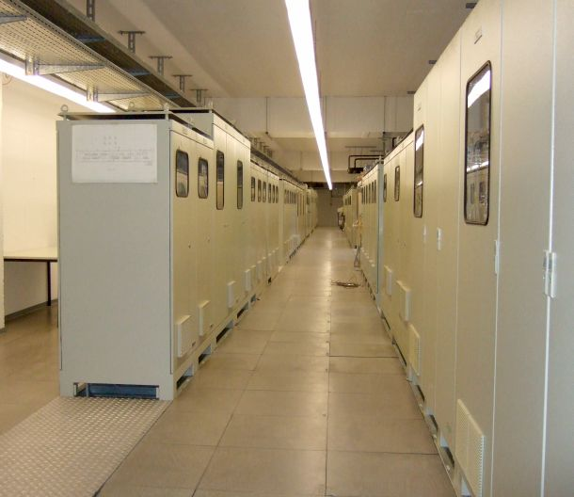
magnet power supplies

Slide 20
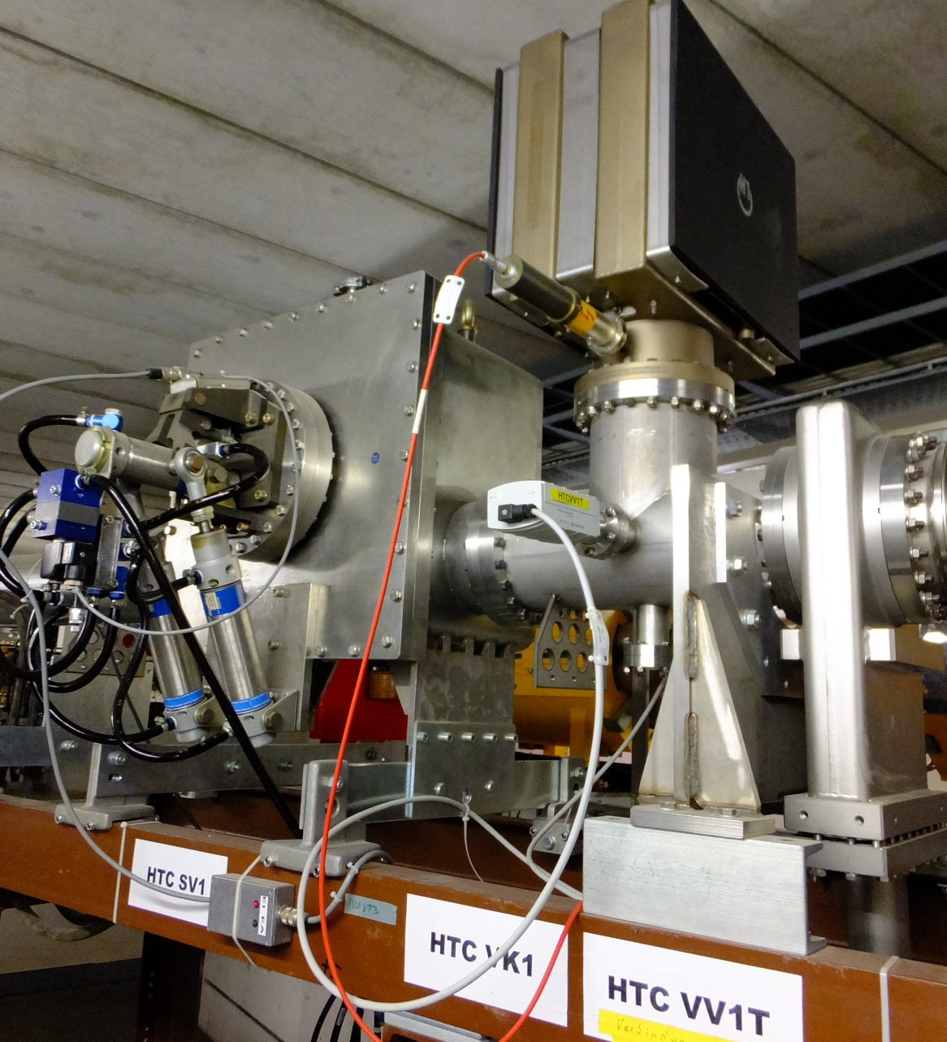
vacuum systems

Slide 21
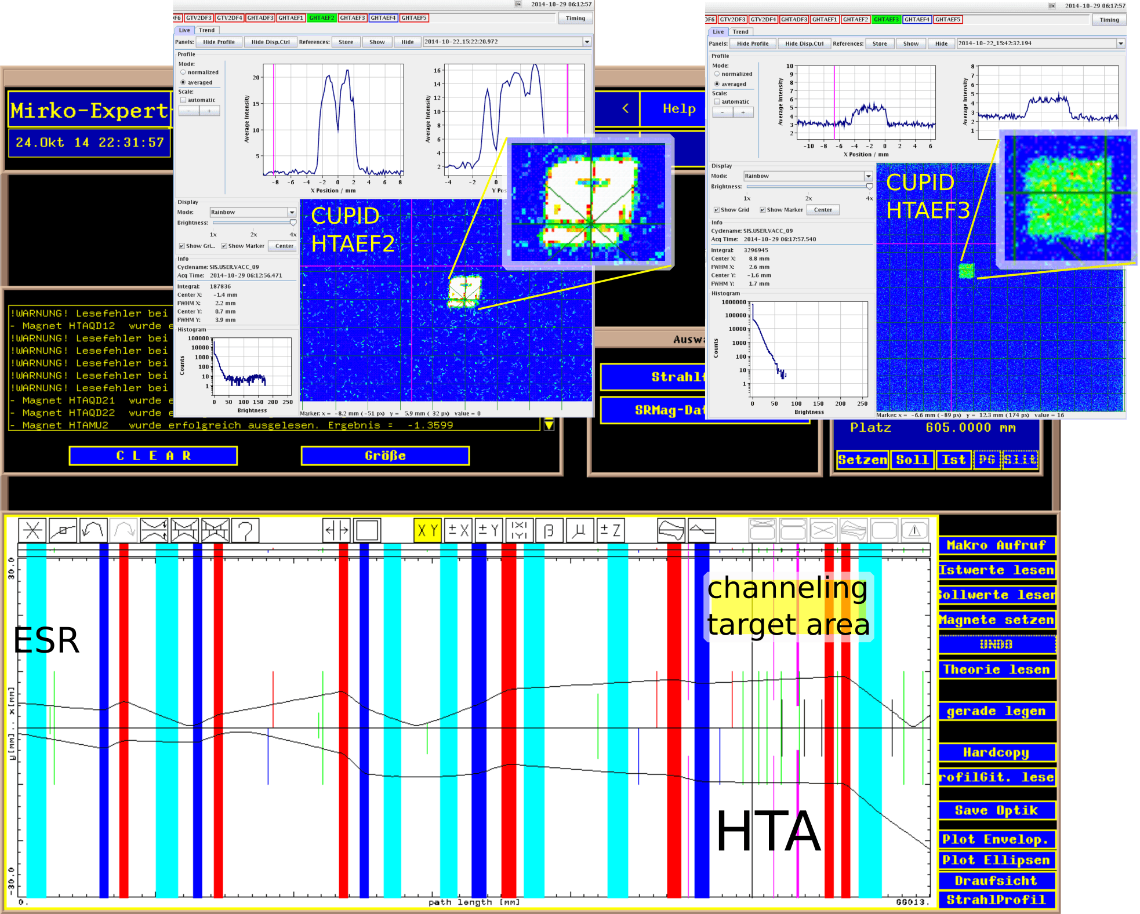
ESR - HTA
2013/2014
1 additionel steerer (ESR cave)
revised / aligned scinillating screens with CUPID
new beam line settings for slow extraced beams (channaling exp.)

Slide 22
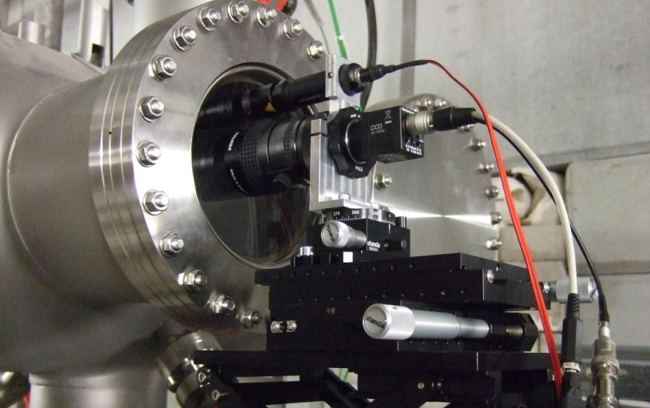
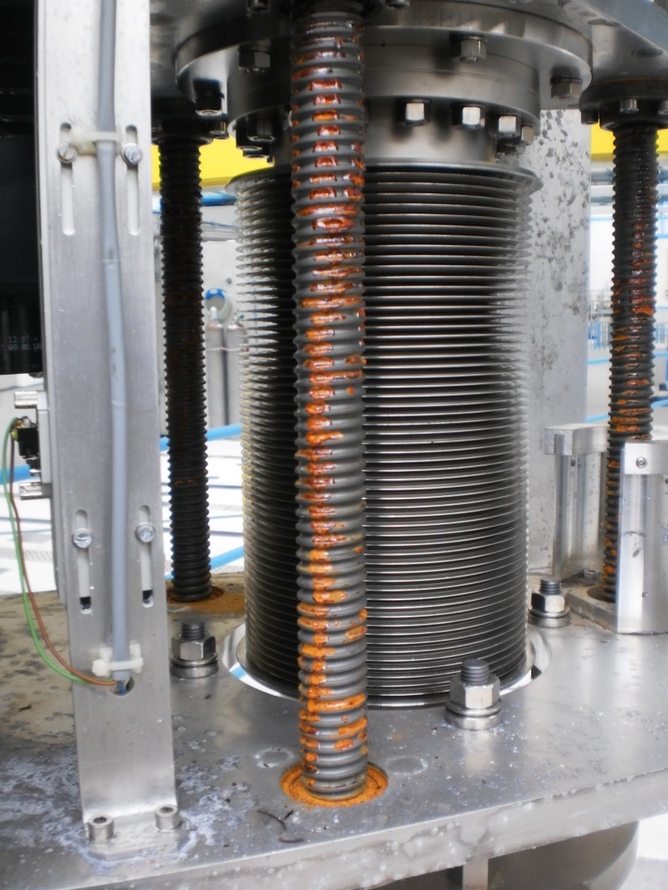
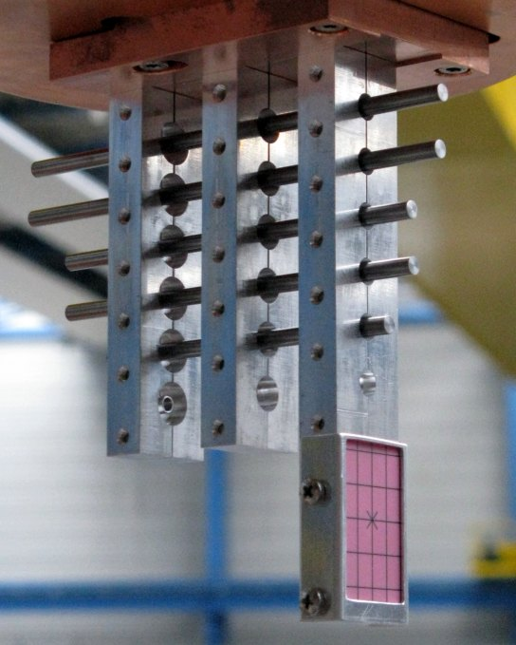
pion target (2011)

Slide 23
pion target - beam

Slide 24
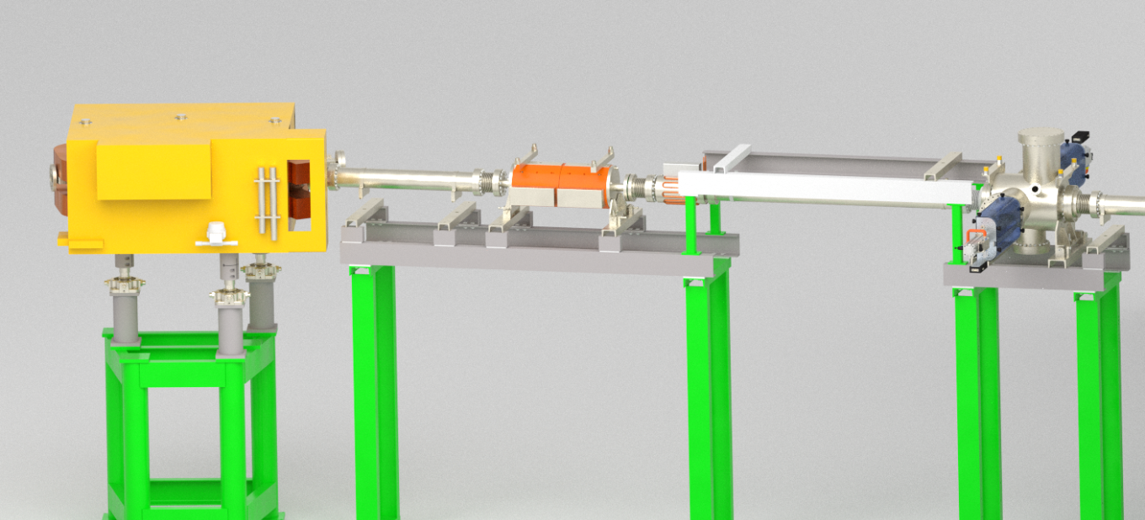
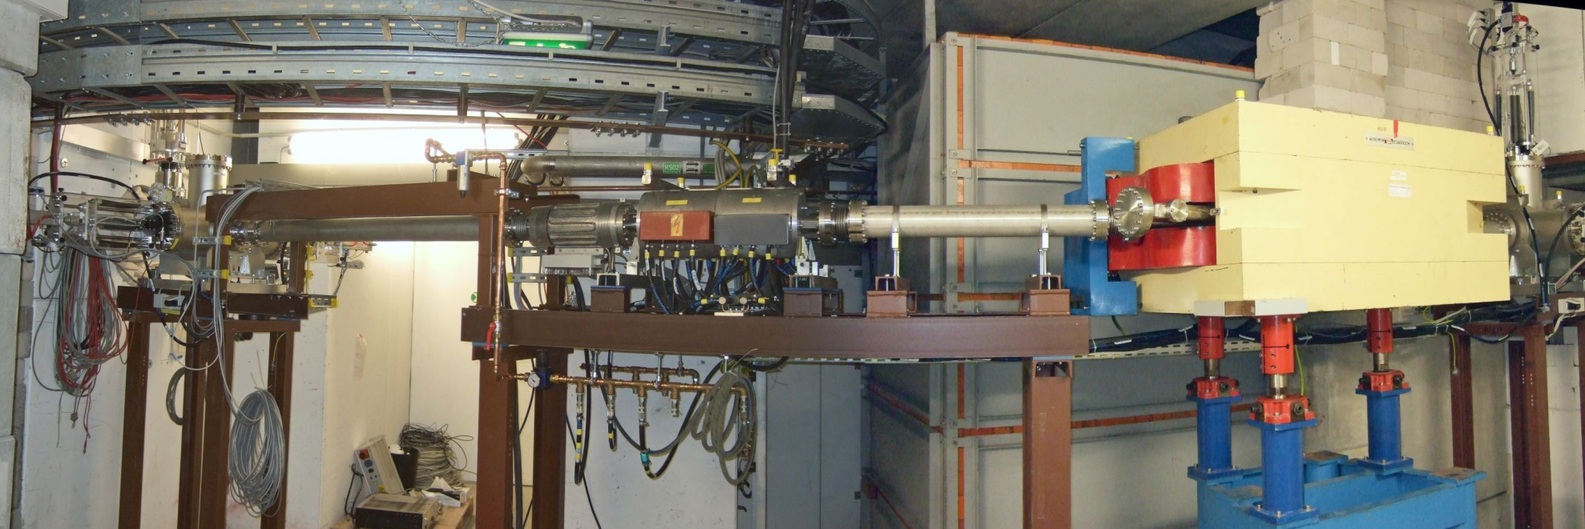
ESR – Cryring (NE8)
court. W. Geithner 2016

Slide 25
ESR – fast extraction tests

Slide 26
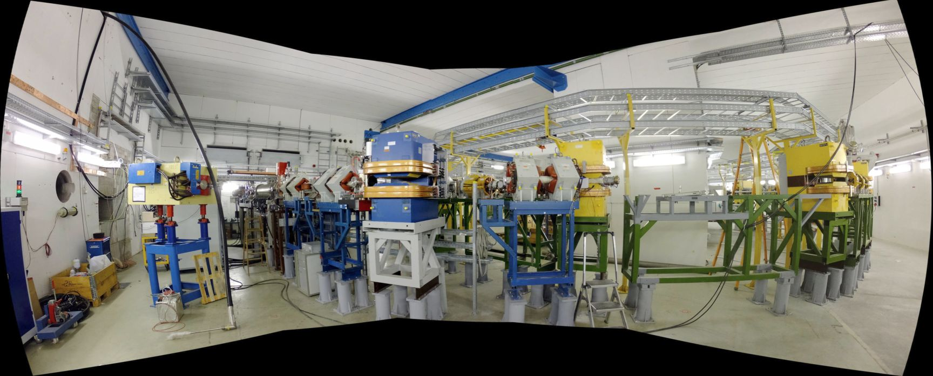
ESR - Cryring
injection beam line from NE8 in preparation
Cryring in Cave B 2015

